Slide 1
Høstmøtet hopp og kombinert Hedmark Skikrets

Slide 2
Hva er viktig i rekruttering av skihoppere?
Miljø
Foreldre og trenere som har det hyggelig sammen
Barn som har det hyggelig sammen
Hoppbakken en samlingsplass
Lek og moro
Bruk småskia
Utfordring og mestring
Mye aktivitet
Tauheis
Motbakke på sletta

Slide 3
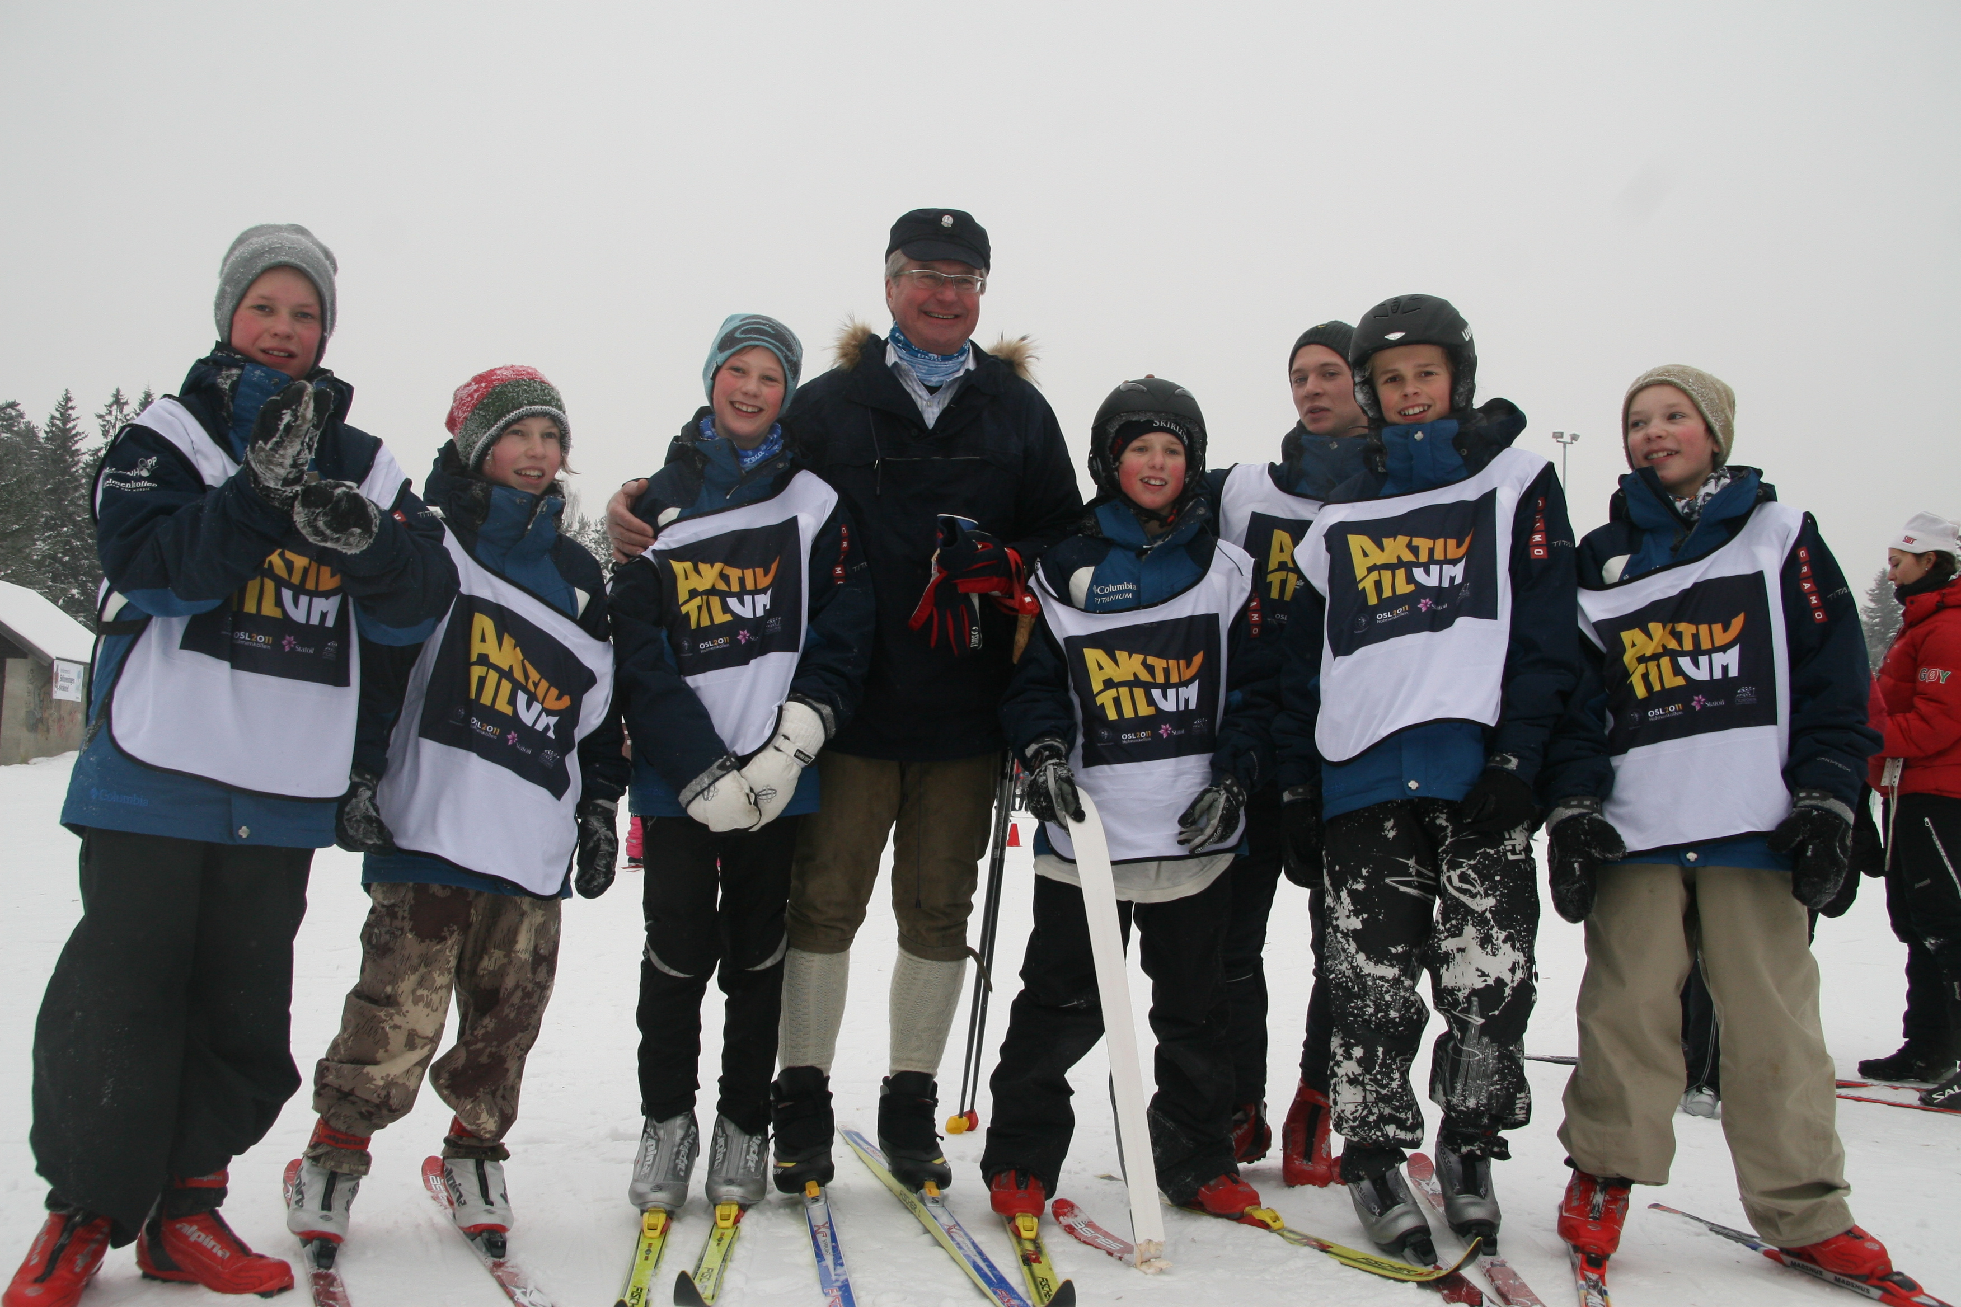
Miljø
Miljø
Foreldre og trenere som har det hyggelig sammen
Barn som har det hyggelig sammen
Hoppbakken en samlingsplass

Slide 4
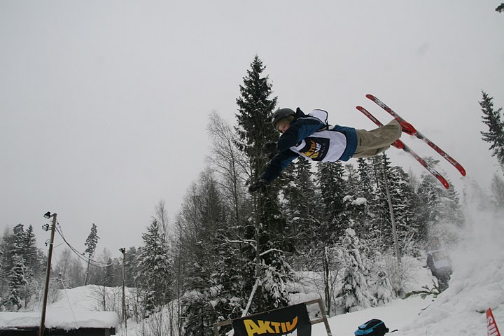
Lek og moro
Bruk småskia
Utfordring og mestring

Slide 5
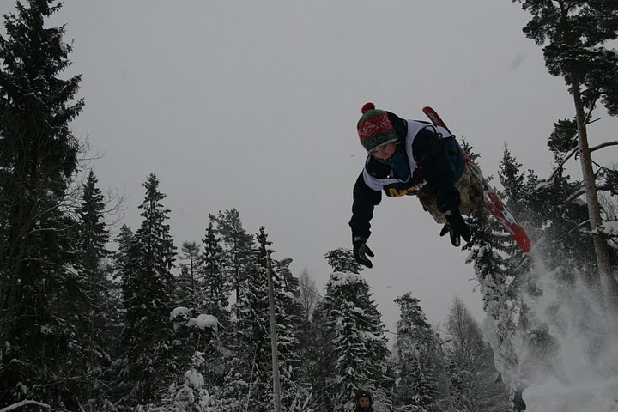
Mye aktivitet
Tauheis
Motbakke på sletta
Variere utstyr

Slide 6
